Slide 1
파일 목록과
디스크 사용량 보기
4조 조원
20062489
20112634
20082442
20082480
20092454
20092472
20092475
20092496
20092538
한승안
박재성
권 혁
박성준
강건모
김선열
김시경
노태규
이강재

Slide 2
리눅스
시스템
및실험
4조
2012.10.09
파일
목록과
디스크
사용량
보기

Slide 3
파일 목록과
디스크 사용량 보기
목차
ls 명령어
touch 명령어
du 명령어
df 명령어
gzip 명령어

Slide 4
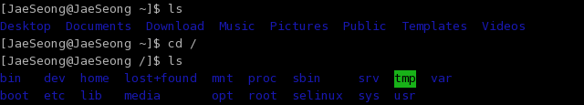
파일 목록과
디스크 사용량 보기
ls 명령어
ls 명령어란?
파일의 리스트를 보는 것.
ls 명령어를 실행하면 현재 작업 디렉터리 아래에 있는 모든
파일들과 디렉터리들을 볼 수 있음.

Slide 5
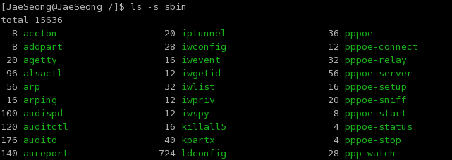
파일 목록과
디스크 사용량 보기
ls 명령어
이 예제는 ls 명령어를 사용하여 현재 디렉터리 안의 모든
파일을 보지 않고, 그 중 일부에 대한 정보만을 얻는 것도
가능하다는 사실을 보여 줌.

Slide 6
파일 목록과
디스크 사용량 보기
ls 명령어
플래그 | 의미
-a | 점 파일을 포함하는 모든 파일의 목록 출력
-F | 파일의 타입을 표시하는 기호가 파일 이름 뒤에 함께 표시됨. /는 디렉터리, *는 실행파일, @는 심볼릭 링크임을 나타내는 기호.
-m | 쉼표로 연결된 형태로 파일 목록 출력
-s | 파일의 크기를 블록 단위로 계산하여 출력 (통상 1블록 = 1,024바이트)
-C | 파일 목록을 여러 열로 나누어 출력
-1 | 파일 목록을 열 하나에 출력
-l | 파일 권한, 소유권, 크기, 생성 날짜 등의 정보를 함께 출력

Slide 7
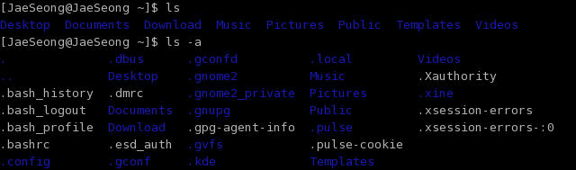
파일 목록과
디스크 사용량 보기
ls 명령어
ls –a
Unix에는 여러 개의 감춤 파일이 있으며, 이런 감춤 파일을
보기 위해서는 ls 명령어에 –a 플래그를 함께 사용하면 됨.

Slide 8
파일 목록과
디스크 사용량 보기
ls 명령어
ls –F
ls 명령어에 –F 플래그를 사용하면 파일들의 타입이
무엇인지를 쉽게 확인할 수 있도록 파일 이름 뒤에 특별한
구분자들이 붙음.
접미사 | 예 | 의미
/ | Mail/ | Mail 는 디렉터리이다.
* | prog* | prog는 실행 가능한 프로그램이다.
@ | bin@ | bin은 다른 파일이나 디렉터리의 심볼릭 링크이다.

Slide 9
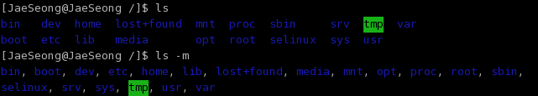
파일 목록과
디스크 사용량 보기
ls 명령어
ls -m
이 플래그는 파일을 쉼표(,)로 분리된 형태의 리스트 형태로
출력한다. 따라서 파일의 수가 많은 경우 –m 플래그를 사용
하면 그 파일을 빠르고 쉽게 확인할 수 있음.

Slide 10

파일 목록과
디스크 사용량 보기
ls 명령어
ls –s
각각의 파일이나 디렉터리의 크기를 알아보려면 ls –s를
사용하면 됨. 이때 각 파일 크기는 킬로바이트 단위로 올림
되어 표시됨.

Slide 11
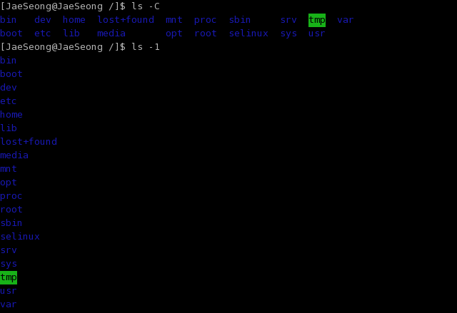
파일 목록과
디스크 사용량 보기
ls 명령어
ls –C / ls -1

Slide 12
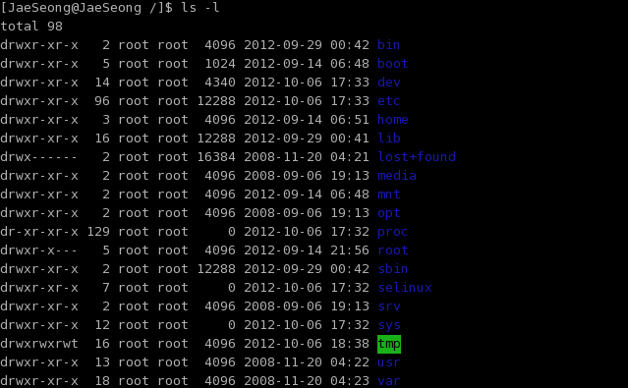
파일 목록과
디스크 사용량 보기
ls 명령어
ls –l

Slide 13


파일 목록과
디스크 사용량 보기
ls 명령어
플래그의 결합
플래그를 여러 개 결합해서 사용하는 것이 가능하다.
- 뒤에 원하는 플래그들을 나열하기만 하면 된다.
각 플래그들을 분리해서 나열하는 것도 가능하다.
각 플래그 앞에 ‘-’ 기호를 붙이기만 하면 된다.

Slide 14


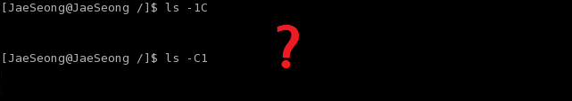
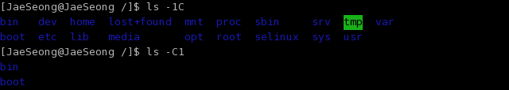
파일 목록과
디스크 사용량 보기
ls 명령어
⑴. 하나의 플래그를 한 번 이상 사용했을 때 무슨 일이
일어나는가?
⑵. ls –1C와 ls –C1의 차이점은 무엇인가?

Slide 15
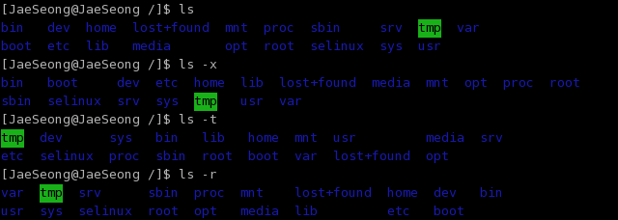
파일 목록과
디스크 사용량 보기
ls 명령어
ls 명령어의 특별한 플래그
플래그 | 의미
-x | 디렉터리의 목록을 열 우선이 아닌 행 우선으로 출력
-t | 가장 최근에 사용했던 파일 순서로 정렬하여 출력
-r | 정렬 순서를 역으로 뒤집는 기능을 한다.

Slide 16
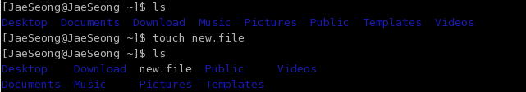
파일 목록과
디스크 사용량 보기
touch 명령어
touch 명령어란?
시스템에서 새로운 파일을 생성하는 데 사용되는 명령어.
파일의 마지막 수정 시간을 강제로 갱신하고자 할 때 사용
되고, 존재하지 않는 파일에 대해서 touch 명령어를 사용
하는 경우, 새로운 파일이 생성됨.

Slide 17


파일 목록과
디스크 사용량 보기
du 명령어
du 명령어란?
얼마나 많은 양의 디스크가 사용되었는지를 알아보는 명령.

Slide 18
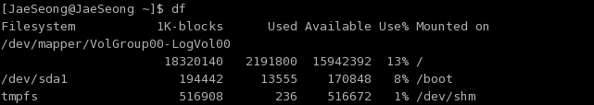
파일 목록과
디스크 사용량 보기
df 명령어
df 명령어란?
(abbreviation for disk free)
얼마나 많은 양의 디스크 공간이 가용한지를 알아보는 명령.
해당 장치의 공간 크기
가용한 디스크 공간 크기
해당 디스크 장치가
파일 시스템에
마운트 된 위치
디스크 장치의 이름
현재 사용량
사용률

Slide 19

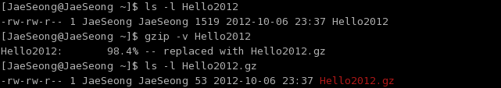
파일 목록과
디스크 사용량 보기
gzip 명령어
gzip 명령어란?
파일 압축을 하는 명령어.
압축후, 압축되었음을 의미하는 .gz 접미사를 붙여준다.
-v 플래그를 사용하는 경우에는 그 파일에 대해서 얼마나
절약이 되었는지에 대한 정보까지도 볼 수 있다.

Slide 20
파일 목록과
디스크 사용량 보기
요약
요약
ls 명령어를 사용해 파일이나 디렉터리를 여러가지 다양한
방법으로 나열하는 방법에 대해서, 그리고 입력 수를 줄이
기 위해 여러 개의 플래그를 결합해서 사용하는 방법에 대
해서 배웠다. 또한, 새로운 파일들을 생성하고, 필요한 경우
파일들의 수정 시간을 변경할 때도 사용되는 touch 명령어
에 대해서도 배웠다. 그리고 du 명령어와 df 명령어를 사용
해 사용 중인 디스크의 양과 남아 있는 디스크의 양이 얼마
인지를 확인하는 방법도 알아보았다.
마지막으로 gzip 명령어를 사용하여 자주 사용하지 않는
파일들을 압축해서 디스크 공간을 절약하는 내용에 대해서
알아보았다.

Slide 21
파일 목록과
디스크 사용량 보기
Thank You
Thank You

